Slide 1

prostředky ochrany v kyberprostoru

Slide 2

Firewall
Firewall je základním prvkem ochrany v kybernetickém prostředí. Jeho hlavním úkolem je kontrolovat a regulovat přístup do sítě na základě definovaných pravidel
Typy :
    Síťový firewall - Funguje na základě informací o stavu spojení a dokáže sledovat stav jednotlivých síťových spojení (např. TCP spojení) a rozhodovat na základě těchto informací, zda povolit nebo blokovat provoz
    Hostitelský firewall - je umístěn přímo na koncovém zařízení a chrání ho před přímými útoky zvenčí
Monitorování síťového provozu: Firewall aktivně sleduje veškerý síťový provoz, který prochází sítí, a analyzuje jej.
Filtrování dat: Na základě definovaných pravidel firewall rozhoduje, zda povolit nebo zablokovat určitý síťový provoz.

Slide 3

Antivirový Software
Prevence: Antivirový software se snaží zabránit infekci zařízení škodlivým softwarem tím, že identifikuje a blokuje potenciálně nebezpečné soubory, webové stránky nebo e-maily předtím, než mohou způsobit škodu.
Detekce: Antivirový software monitoruje aktivitu na zařízení a identifikuje škodlivý software, který se pokouší proniknout nebo již pronikl do systému. Tato detekce zahrnuje rozpoznávání známých škodlivých vzorů (signatur) a chování, které může naznačovat nebezpečí.
Funkce : skenování, odstranění, aktualizace
Důležitost pravidelné aktualizace antivirového softwaru
Ochrana před novými hrozbami: Neustálé aktualizace antivirového softwaru jsou nezbytné pro udržení schopnosti rozpoznávat a bránit se proti nejnovějším hrozbám. Bez aktuálních definic škodlivého software může být systém zranitelný vůči novým útokům.
Záruka efektivity: Aktualizace antivirového softwaru mohou obsahovat vylepšení detekčních mechanismů a algoritmů, což zvyšuje efektivitu ochrany proti škodlivému softwaru.
Minimalizace rizika: Pravidelné aktualizace snižují riziko úspěšného útoku škodlivým softwarem a chrání citlivá data a soukromí uživatelů.

Slide 4

Šifrování dat
Ochrana soukromí: Šifrování dat zajišťuje, že citlivé informace zůstanou skryty před neoprávněnými osobami nebo útočníky. Dokonce i když se útočníkovi podaří získat zašifrovaná data, bez správného klíče jsou pro něj nepoužitelná.
Integrita dat: Šifrování může chránit data před neoprávněnými změnami nebo poškozením. Pokud jsou data šifrována, je obtížnější je měnit nebo poškozovat, aniž by bylo možné tuto manipulaci detekovat.
Symetrické šifrování - používá stejný klíč pro šifrování a dešifrování dat. Tento klíč musí být sdílen mezi odesílatelem a příjemcem
Asymetrické šifrování - používá dva klíče: veřejný a soukromý. Veřejný klíč je distribuován široce a slouží k šifrování zpráv, zatímco soukromý klíč je uchováván tajně a používá se k dešifrování
Šifrování dat se také používá k ochraně uložených dat na zařízeních, serverech a v cloudu. Tím se minimalizuje riziko neoprávněného přístupu k citlivým informacím v případě ztráty nebo krádeže zařízení.

Slide 5

Aktualizace a zálohování
Pravidelné aktualizace softwaru a operačního systému zahrnují opravy zabezpečení, které odstraňují nalezené zranitelnosti a snižují riziko úspěšného útoku zneužívajícího těchto chyb
V případě ztráty dat způsobené havárií, útokem nebo jinou událostí umožňuje zálohování dat obnovit data do stavu před událostí, což minimalizuje dopady a umožňuje rychlé obnovení provozu
Automatizace procesů zálohování a obnovy dat pomáhá zajistit pravidelnost a spolehlivost zálohovacích procesů, minimalizuje lidské chyby a zvyšuje efektivitu.
Pravidelné testování procesů obnovy dat je klíčové pro ověření funkčnosti a spolehlivosti strategie zálohování. Tím se zajišťuje, že v případě potřeby budou data úspěšně obnoveny.
Implementace strategie zálohování a obnovy dat je nezbytná pro ochranu důležitých dat a zajištění obchodní kontinuity v případě havárie, útoku nebo jiné události ohrožující integrity dat.

Slide 6
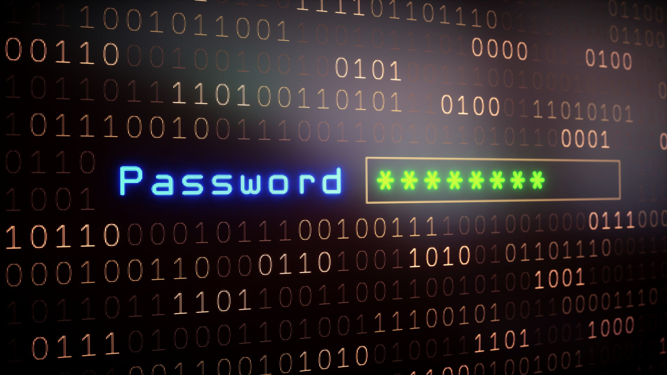
Ochrana hesel a autentizace
Důležitost silných hesel a vícefaktorové autentizace
Metody ochrany hesel (příklady: dlouhá hesla, používání heslových správců)
Význam autentizačních procesů pro ověření identity uživatele
Příklad silného hesla :
Délka: Heslo by mělo mít minimálně 12 znaků. Čím delší heslo, tím obtížnější je jej uhodnout nebo prolomit.
Rozmanitost znaků: Heslo by mělo obsahovat kombinaci různých typů znaků, včetně písmen (velká a malá), číslic, speciálních znaků a symbolů.
Nepoužívání osobních informací: Heslo by nemělo obsahovat snadno uhodnutelné informace, jako jsou jména, data narození, čísla dokladů totožnosti nebo jména domácích zvířat.
Náhodnost: Silné heslo by mělo být náhodné a nevyskytující se v běžných slovnících. Mělo by být obtížné uhodnout i pro útočníka používajícího slovníkový útok.
Příklad silného hesla: k&9pD3#n7WzY!sF

Slide 7

Zdroje :
Firewall – Wikipedie (wikipedia.org)
Antivirový program – Wikipedie (wikipedia.org)
Co je zabezpečení dat? | Zabezpečení od Microsoftu
WEB SAFETY – & UPDATE

Slide 8
Děkuji za pozornost

